Slide 1

How to Setup Your Flutter
Muhammad 1201222041
01

Slide 2
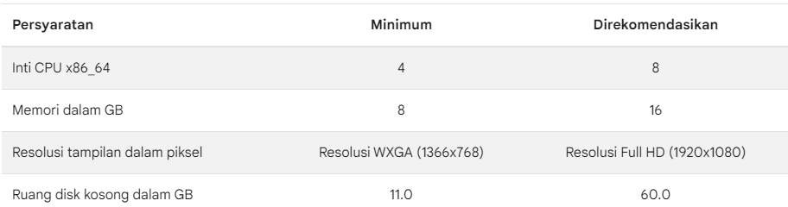
Disclaimer
Sebelum
memasang Flutter di
perangkat anda pastikan device yang anda gunakan memenuhi syarat untuk menggunakan flutter
https://docs.flutter.dev/getstarted/install/windows/mobile
02

Slide 3

Terdapat 2 cara memasang Flutter menggunakan VS Code
Menggunakan extension yang telah disediakan di VsCode
Saya gagal menggunakan extension VsCode jadi kita langsung lanjut ke tutorial cara memasang manual
Memasang manual
memasang manual menggunakan SDK Flutter
03

Slide 4
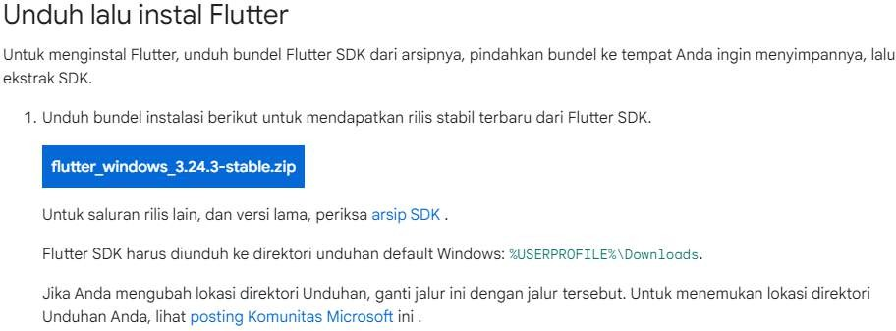
Step 1
Download SDK Flutter
Download terlebih dahulu SDK Flutter yang terdapat di web Flutter
https://docs.flutter.dev/get-started/install/windows/mobile#download-then-install-flutter
04

Slide 5
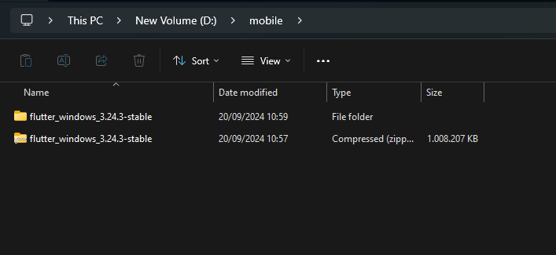
Step 2
Setelah selesai di download pindahkan terlebih dahulu ke directory yang diinginkan.
saya menyimpan nya pada directory D pada folder mobile jangan lupa di extrak karena berbentuk zip file
05

Slide 6
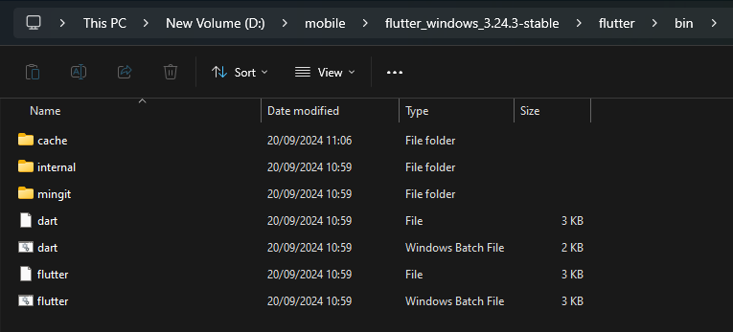
Step 3
Kemudian masuk kedalam folder Flutter_windows_3.24.3- stabel kemudian masuk ke folder Flutter dan masuk ke dalam folder bin dan
Flutter_windows_3.24.3-stabel -> Flutter -> bin
06

Slide 7
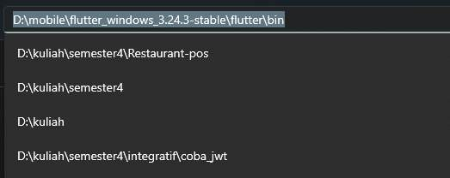
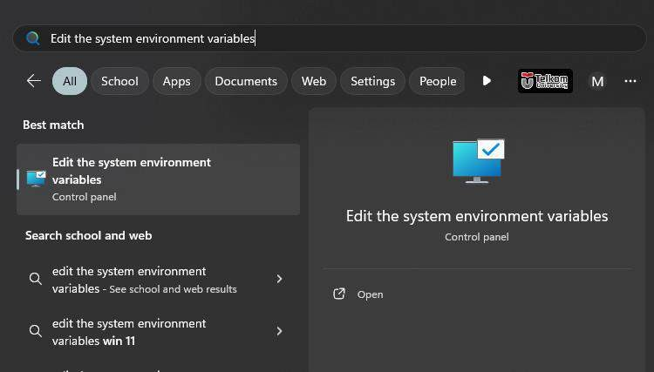
Step 4
Kemudian Copy alamat pada directory anda. Setelah di copy buka Edit the system environment variables pada laptop anda masing masing
07

Slide 8
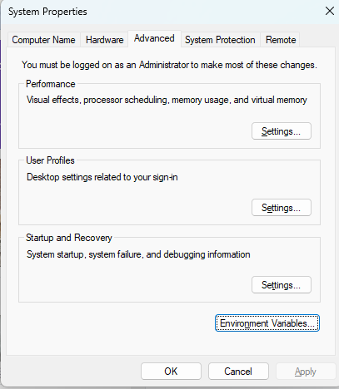
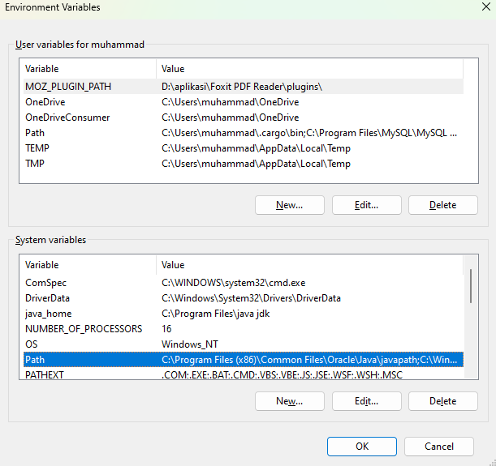
Step 5
Setelah dibuka kemudian pilih Environment Variables.
Kemudian pada tabel system variabels pilih path kemudian edit
08

Slide 9
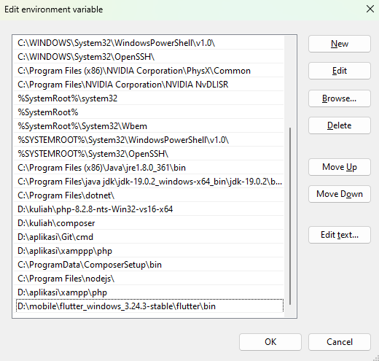
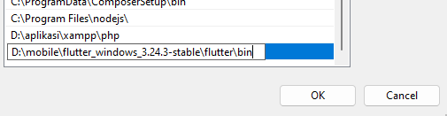
Step 6
kemudian pada edit environment variabel pilih New dan masukkan alamat folder yang telah di copy setelah di paste kemudian klik OK pada semua halamam edit the system environment variables. tahap selanjunya buka VSCode
09

Slide 10
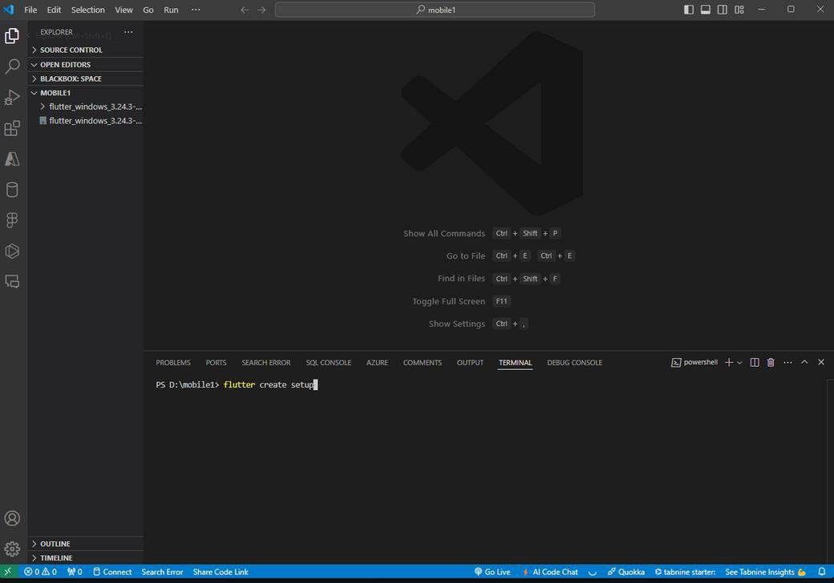
Step 7
setelah membuka
VsCode bagian jalankan create
buka terminah perintah
pada
lalu flutter
“nama
enter
projek”
tunggu
kemudian beberapa
saat sampai proses nya selesai

Slide 11
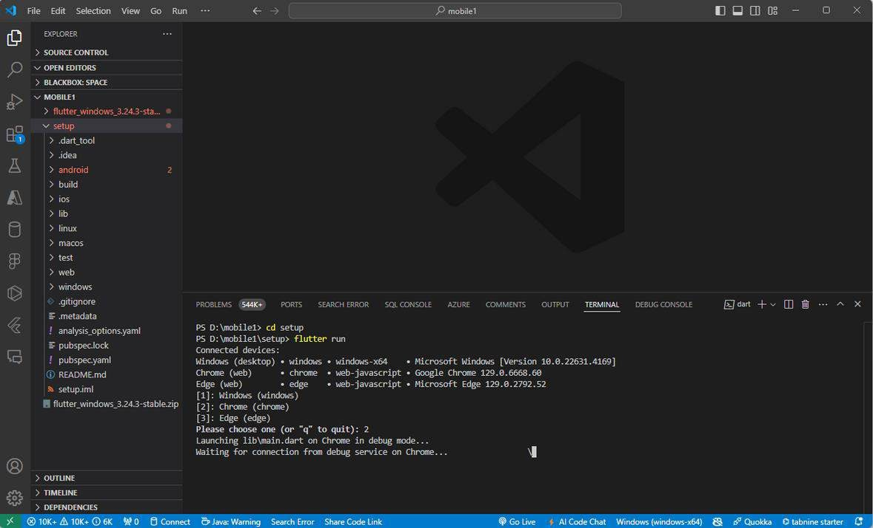
Step 8
setelah pembuatan projek selesai kemudian ketikkan pada terminal cd “nama projek” kemudian ketika sudah masuk ke dalam projek
kemudian ketikkan flutter run
nya.
untuk menjalankan flutter
kemudian kalian bisa memlih untuk menampilkan nya dimana saya memilih no2 chrome untuk menampilkannya.

Slide 12
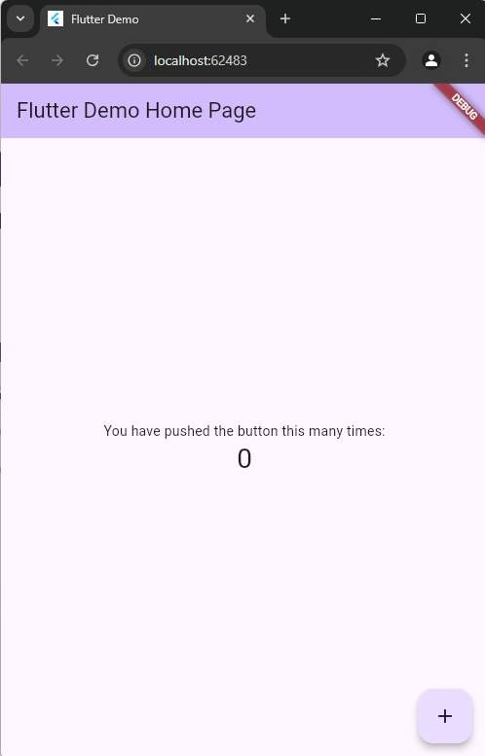
Step 9
Jika sudah tampil seperti pada gambar maka kalian sudah berhasil memasang flutter pada device kalian.

Slide 13
Sekian terimakasih
saya pamit undur diri
Easy for beginners

